Slide 1
RecyclerView
Winarno, S.Si., M.Eng

Slide 2
Requirement
Install Plugin Parcelize
Setup Libs Plugins toml atau Build.Gradle (pilih salah satu, tergantung version)

Slide 3
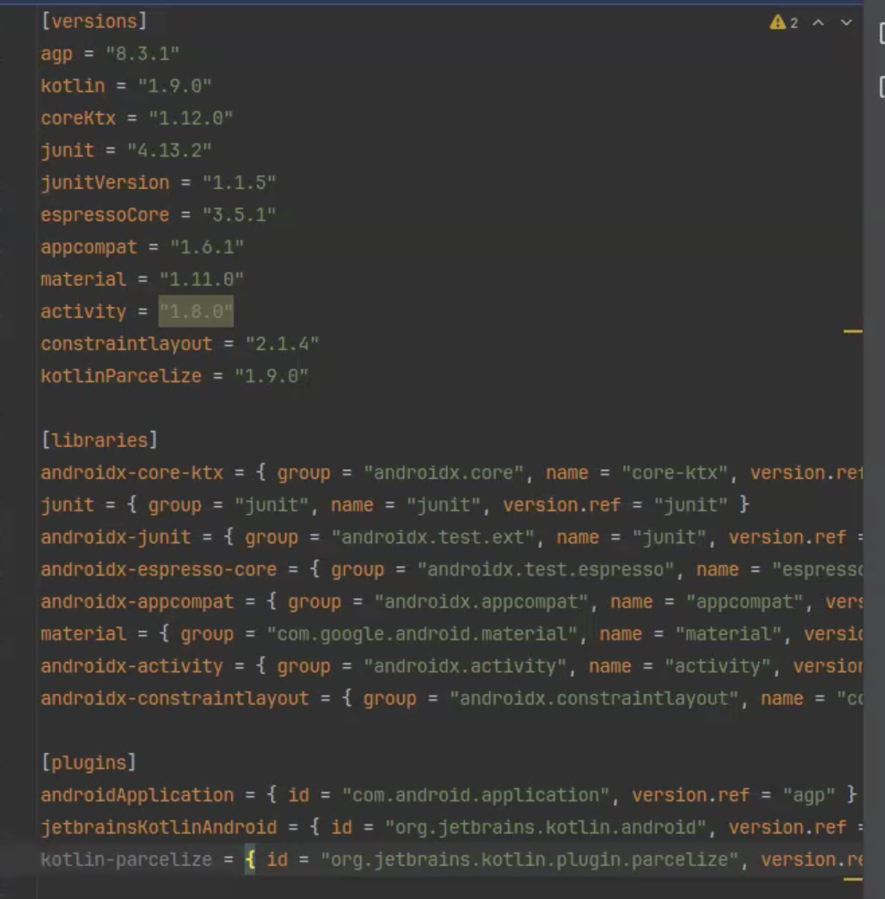
Konfigurasi Library di TOML (tergantung Version)
Pada file libs.version.toml, tambahkan kode berikut pada bagian [version] :

Slide 4
Penambahan
Pada bagian version
  kotlinParcelize = "1.9.0”
Pada Bagian Plugins
  kotlin-parcelize = { id = "org.jetbrains.kotlin.plugin.parcelize", version.ref = "kotlinParcelize"}
Gunakan Sync untuk sinkronisasi

Slide 5
Konfigurasi pada BUILD.Gradle (tergantung Version)
level module (Module: app) dan tambahkan plugin berikut
id("kotlin-parcelize")
Isi Plugins berubah menjadi spt ini
plugins { id("com.android.application") id("org.jetbrains.kotlin.android")
id("kotlin-parcelize") }

Slide 6
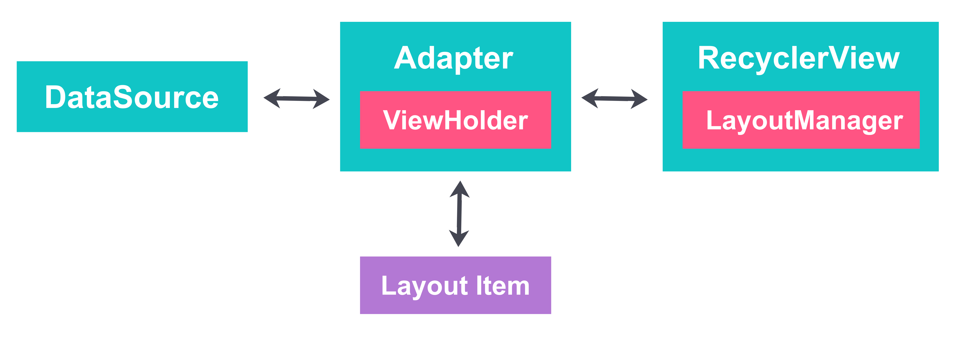
Konseptual

Slide 7
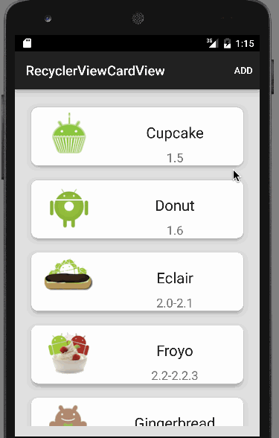
Recycler View
Saat menampilkan banyak item dalam daftar (list) yang bisa digulir (scroll), sebagian besar item tidak terlihat.
Misalnya, dalam daftar kata yang panjang atau banyak judul berita, user hanya melihat sedikit item daftar untuk setiap kalinya
RecyclerView adalah versi ListView yang lebih canggih dan fleksibel. Widget ini adalah kontainer untuk menampilkan rangkaian data besar yang bisa digulir secara sangat efisien dengan mempertahankan tampilan dalam jumlah terbatas

Slide 8
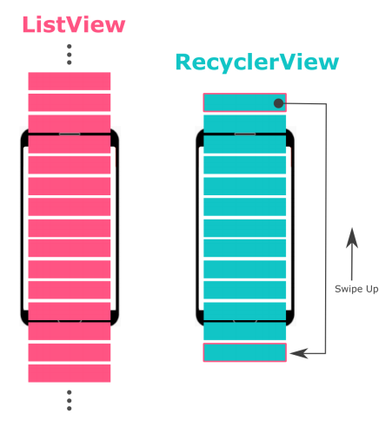
List View vs RecyclerView
Pada aplikasi, interaksi dengan pengguna dalam menampilkan data yang jumlahnya banyak umumnya dilakukan melalui sebuah list yang dapat digeser ke atas dan ke bawah. Untuk menerapkan hal tersebut dalam aplikasi kita, dibutuhkan RecyclerView.
RecyclerView memiliki pendahulunya yaitu ListView. Perbedaan signifikan diantara keduanya ialah, ListView akan membuat semua objek pada item secara langsung, sedangkan RecyclerView tidak. RecyclerView hanya membuat objek sesuai dengan ukuran layar dan beberapa di atas dan bawahnya saja. Seperti namanya, recycle, RecyclerView kemudian akan menggunakan kembali item yang sudah tidak terlihat.

Slide 9
Kebutuhan Recycler View
RecyclerView
LayoutManager
Data source
Layout item
RecyclerView.Adapter
RecyclerView.ViewHolder

Slide 10
RecyclerView
komponen ViewGroup yang perlu ditambahkan ke layout XML.

Slide 11
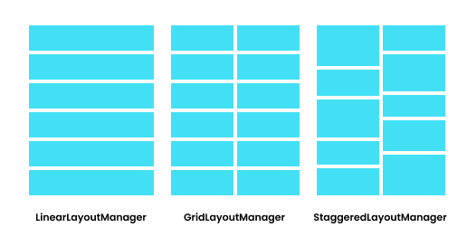
LayoutManager
Fungsi: mengatur tata letak item pada RecyclerView. Terdapat beberapa opsi yang dapat kita pilih, yaitu
LinearLayoutManager : menampilkan satu kolom secara linear.
GridLayoutManager : menampilkan lebih dari satu kolom atau grid.
StaggeredLayoutManager : tampilan menyesuaikan tinggi setiap item.

Slide 12
Data source
sumber data yang akan ditampilkan pada RecyclerView, umumnya berupa
  Lokal dari variabel List/ArrayList.
  Database lokal device android (SQLite)
  API server yang di request melalu REST
Data ini akan di representasikan sebagai sebuah file models dalam project android. Models di desain sesuai dengan kebutuhan dari data yang ditampilkan pada recyclerview

Slide 13
Layout Item
Tampilan layout XML untuk setiap baris item.
Semua list item akan tampak sama, sehingga layout yang sama bisa digunakan untuk semuanya. Layout item harus dibuat secara terpisah dari layout activity, sehingga satu per satu tampilan item bisa dibuat dan diisi data
pada saat mendesain layout item kita hanya mendesain untuk satu baris recyclerview saja, karena yang akan memperbanyak dan mengulang layout adalah recyclerview nya

Slide 14
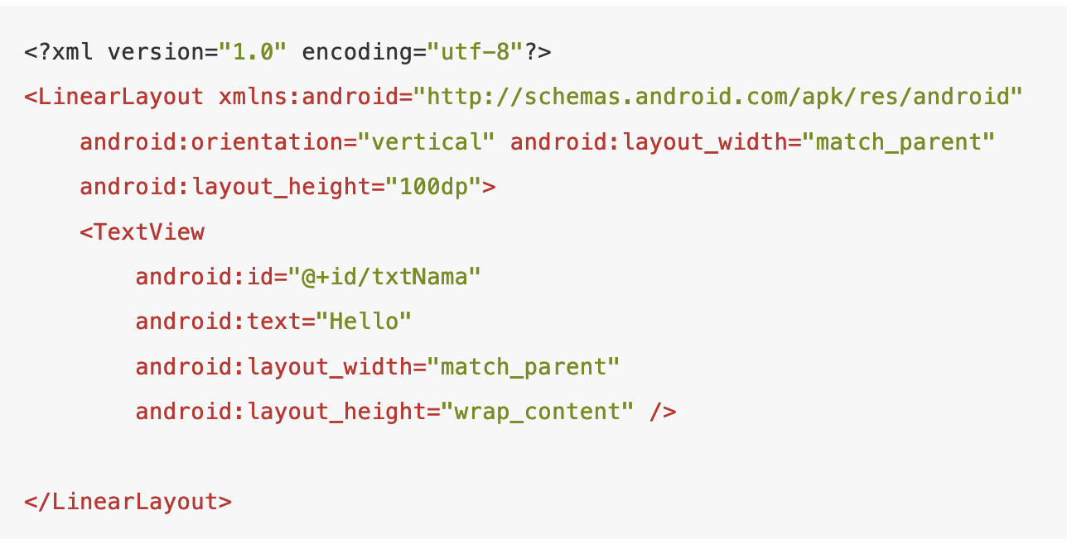
Contoh Layout Item

Slide 15
RecyclerView.Adapter
class yang berfungsi untuk menghubungkan sumber data dengan RecyclerView.
Adapter menggunakan ViewHolder untuk menampung tampilan yang menyusun setiap item dalam RecyclerView, dan mengikat data untuk ditampilkan dalam tampilan yang menampilkannya.
Pada umumnya Adapter menerima dua input yaitu data dan layout item yang digunakan pada adapter inilah data dan layout di hubungkan(binding)

Slide 16
Function RecyclerView.Adapter
Terdapat beberapa function didalamnya :
  onCreateViewHolder() : digunakan untuk membuat ViewHolder baru yang terhubung dengan layout item.
  onBindViewHolder() : digunakan untuk meng-attach atau menetapkan sumber data sesuai dengan posisinya.
  getItemCount() : digunakan untuk menetapkan ukuran dari jumlah data yang ingin ditampilkan.

Slide 17
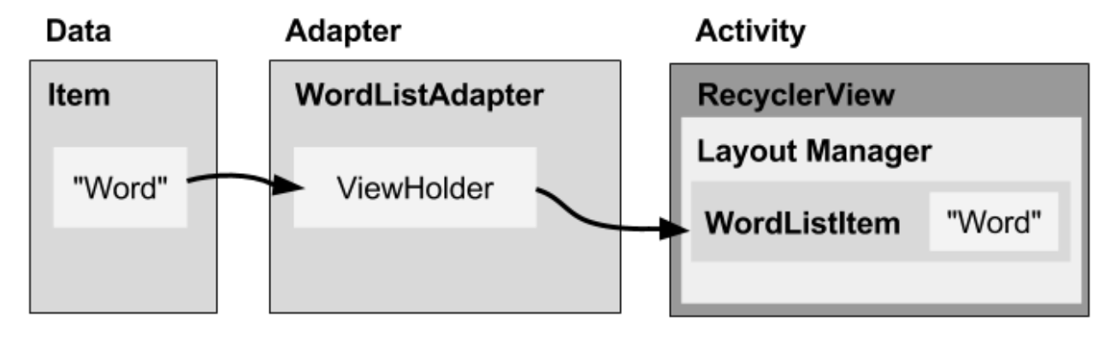
RecyclerView.ViewHolder
Digunakan untuk menentukan bagaimana data ditampilkan ke dalam layout item

Slide 18
Langkah-langkah menggunakan RecyclerView
Menambahkan RecyclerView ke dalam layout XML.
Membuat layout XML untuk layout item.
Membuat class baru dan menambahkan pewarisan RecyclerView.Adapter.
Membuat inner class dan menambahkan pewarisan RecyclerView.ViewHolder.
Pada method onCreate() dalam Activity, inisiasikan RecyclerView dengan adapter dan layoutManager

Slide 19
Terima Kasih

